Slide 1




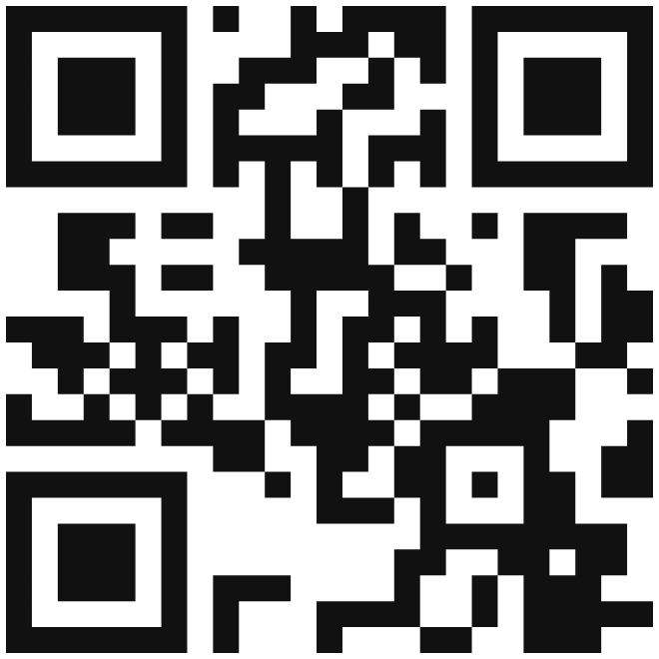
[tu número]
[@tu_usuario]
[dirección del local]
escanéalo y escríbenos por WhatsApp
bendecidos para bendecir
Notes:
09 · Reverso. Cara trasera para cualquier opción. Cambia los textos entre corchetes por los datos reales y reemplaza el QR de ejemplo por uno real (por ejemplo, un enlace wa.me al número de la tienda).

